Slide 1
BÁO CÁO THỰC TẬP DOANH NGHIỆP
TRƯỜNG ĐẠI HỌC CÔNG NGHỆ THÔNG TIN – ĐHQG TPHCM
KHOA MẠNG MÁY TÌNH VÀ TRUYỀN THÔNG
Sinh viên thực hiện – Trần Trọng Hiếu
Giảng viên hướng dẫn – ThS. Trần Mạnh Hùng

Slide 2
NỘI DUNG BÁO CÁO
GIỚI THIỆU DOANH NGHIỆP
TỔNG KẾT QUÁ TRÌNH THỰC TẬP
KẾT QUẢ ĐẠT ĐƯỢC

Slide 3
PHẦN 1: GIỚI THIỆU DOANH NGHIỆP

Slide 4

1. GIỚI THIỆU DOANH NGHIỆP
Trung tâm được thành lập theo Quyết định số 988/QĐ-BQP ngày 28/3/2015 của Bộ trưởng Bộ Quốc phòng.
Đào tạo, bồi dưỡng nhân lực cho Quân đội.
Nghiên cứu, phát triển phần mềm cho thị trường trong nước và quốc tế.
Notes:
Ghi chú
Ra đời
Trung tâm được thành lập theo Quyết định số 988/QĐ-BQP ngày 28/3/2015 của Bộ trưởng Bộ Quốc phòng.
Là tổ chức khoa học công nghệ công lập, hoạt động theo cơ chế tự chủ về tài chính, hạch toán độc lập, được phép mở rộng hợp tác với các đối tác trong và ngoài nước.
Mục tiêu
Đào tạo, bồi dưỡng nguồn nhân lực chất lượng cao về lĩnh vực CNTT cho Quân đội.
Nghiên cứu phát triển các phần mềm cho Quân đội.
Phát triển, gia công phần mềm, cung cấp dịch vụ CNTT cho thị trường trong nước và quốc tế.
Các dịch vụ hỗ trợ (có thể nói thêm)
Dịch vụ Co – location (cho thuê tủ rack và máy chủ)
Dịch vụ Dedicated server (cho thuê không gian đặt máy chủ vật lý dùng riêng)
Dịch vụ VPS (cho thuê máy chủ ảo)
Dịch vụ quản trị hệ thống (Managed service)

Slide 5
1. GIỚI THIỆU DOANH NGHIỆP
 | Thông tin liên hệ
Địa chỉ trụ sở chính | Số 75 Đường 2 tháng 4, Phường Vĩnh Hòa, TP Nha Trang, Tỉnh Khánh Hòa
Chi nhánh | Số 177bis Đường Lý Chính Thắng, Quận 3, Thành phố Hồ Chí Minh
Số điện thoại | +84983523497
Địa chỉ Email | info@mitechcenter.vn
Website | https://mitechcenter.vn/

Slide 6
PHẦN 2: TỔNG KẾT QUÁ TRÌNH THỰC TẬP

Slide 7
2.1. THỜI GIAN THỰC TẬP
 | Thông tin thực tập
Vị trí thực tập | Lập trình Web Developer phía Frontend
Thời gian thực tập | 8 tuần (08/07/2024 – 31/08/2024)
Đồ án thực tập | Thiết kế trang web blog cá nhân đơn giản báo cáo tiến độ thực tập qua các tuần

Slide 8



2.2. KIẾN THỨC HỌC ĐƯỢC
Công nghệ nền tảng trong lập trình Web
HTML
CSS
JavaScript
Notes:
Ghi chú
HTML có chức năng giúp người dùng có thể định dạng, thiết kế cấu trúc các thành phần của một trang web hay ứng dụng, bao gồm tiêu đề (headings), liên kết (links), bảng (table), hình ảnh, đoạn văn bản và nhiều yếu tố khác.
CSS giúp kiểm soát cách trình bày của các yếu tố HTML gồm:
+ Màu sắc: màu nền, màu chữ, màu viền, …
+ Phông chữ: kiểu chữ, kích thước chữ, độ dày chữ, …
+ Bố cục: vị trí các yếu tố, kích thước, căn chỉnh, …
+ Hiệu ứng: hiệu ứng chuyển tiếp, hiệu ứng di chuột, …
JavaScript là ngôn ngữ lập trình chạy dưới dạng ngôn ngữ kịch bản phía máy khách trong môi trường hosting, được nhà phát triển sử dụng để tạo trang web tương tác (từ làm mới bảng tin trên trang mạng xã hội đến hiển thị hình ảnh động và bản đồ tương tác, các chức năng của JavaScript có thể cải thiện trải nghiệm người dùng của trang web)

Slide 9
PHẦN 3: KẾT QUẢ ĐẠT ĐƯỢC

Slide 10
3.1. giới thiệu đồ án
Trang web blog cá nhân để tổng hợp các báo cáo tiến độ thực tập hằng tuần.
Có các đường dẫn tới các slide thuyết trình và source code bài tập.
Màn hình nội dung thay đổi phù hợp với các thiết bị khác nhau.

Slide 11
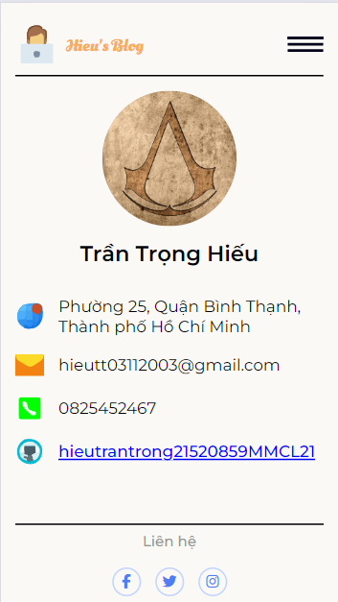
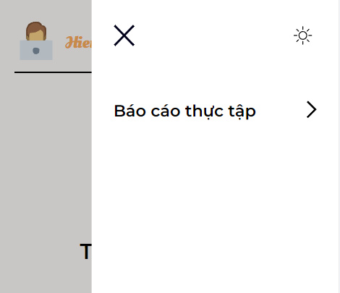
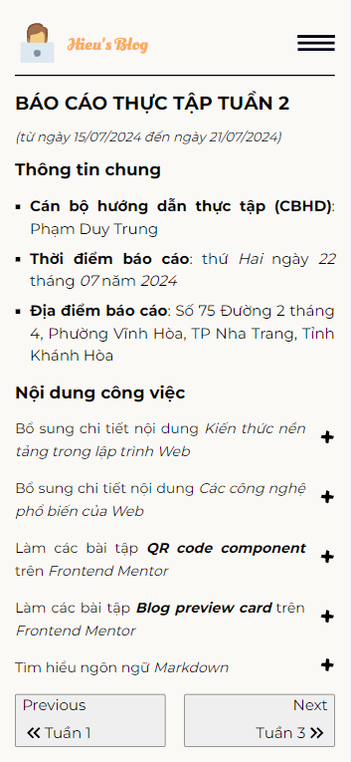
3.2. chi tiết đồ án màn hình vừa và nhỏ

Slide 12
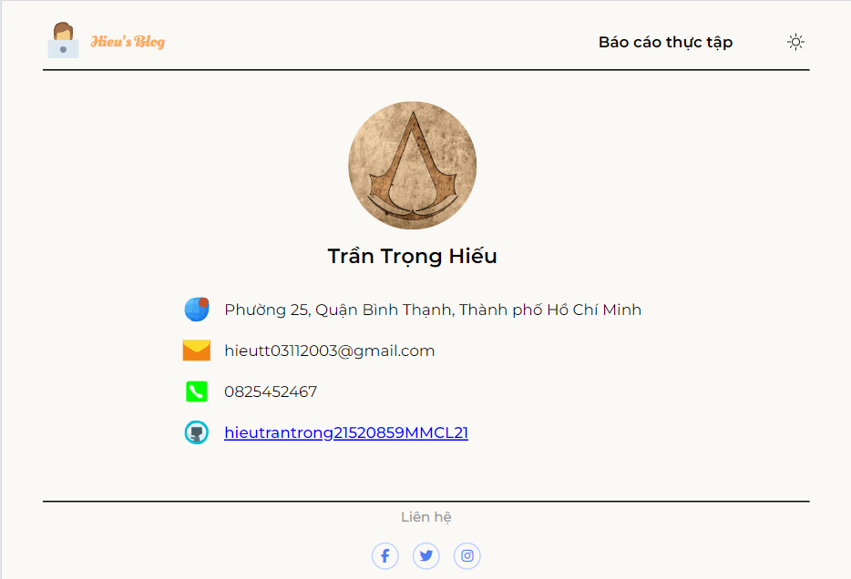
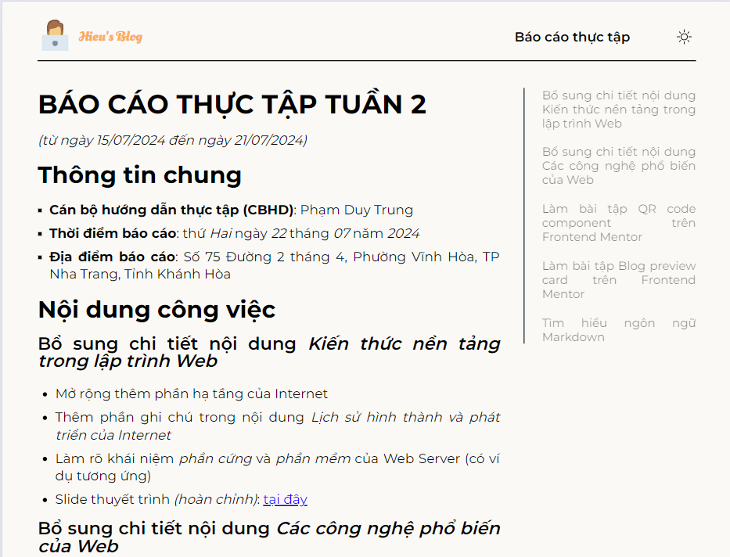
3.2. chi tiết đồ án màn hình lớn

Slide 13
CẢM ƠN MỌI NGƯỜI ĐÃ LẮNG NGHE

